Slide 1



CHÀO MỪNG QUÝ THẦY CÔ ĐẾN DỰ GIỜ THĂM LỚP 12A10

Slide 2
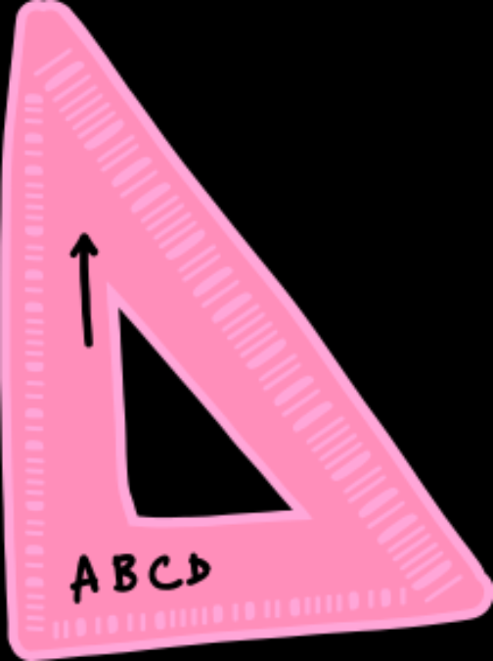

CHƯƠNG I
BÀI 3: ĐƯỜNG TIỆM CẬN CỦA ĐỒ THỊ HÀM SỐ(tt)

Slide 3

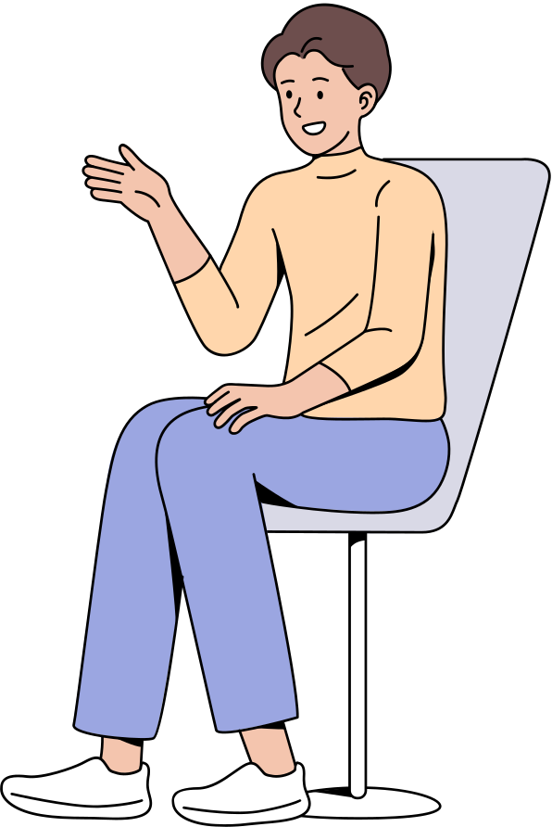

1. ĐỊNH NGHĨA

Slide 4
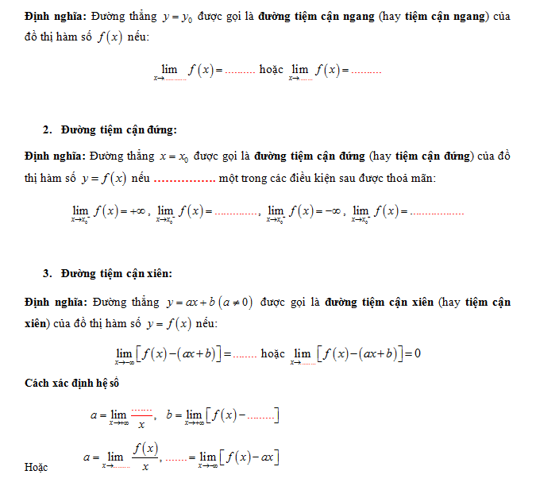

Slide 5
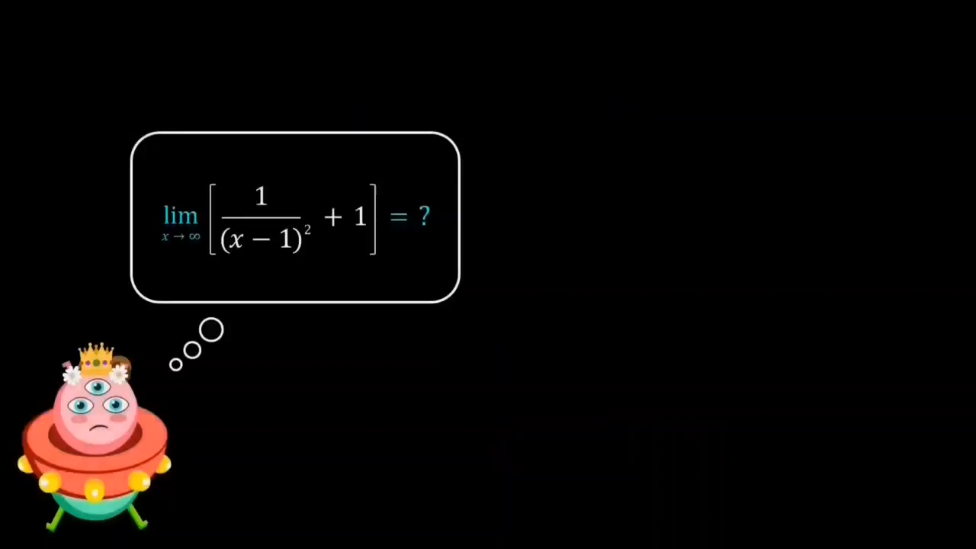

Slide 6
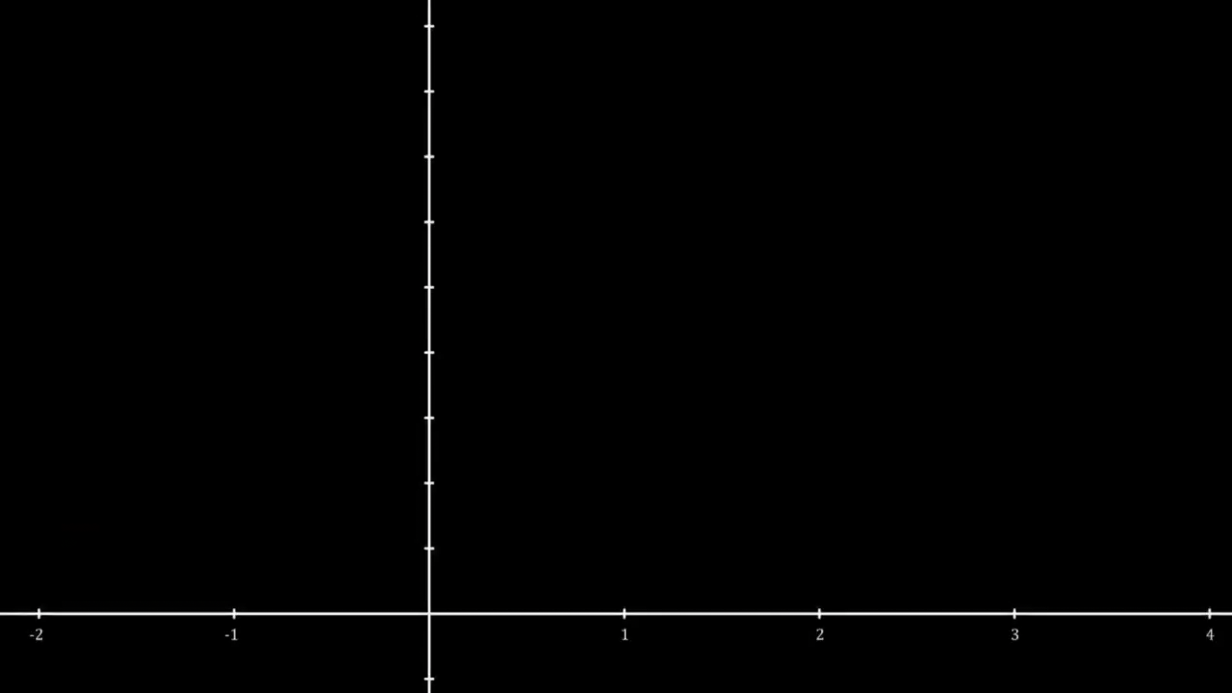

Slide 7

LUYỆN TẬP

Slide 8
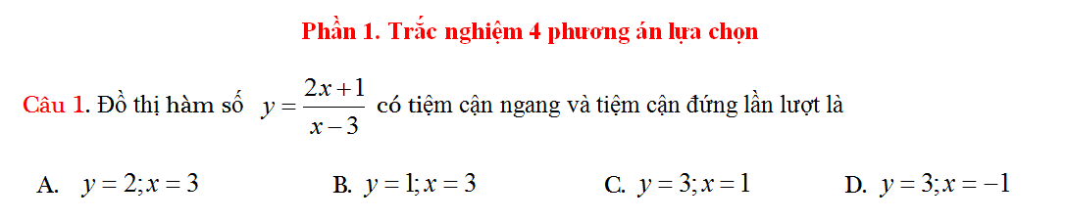
Chọn A

Slide 9
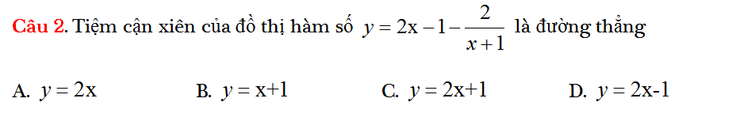
Chọn D

Slide 10
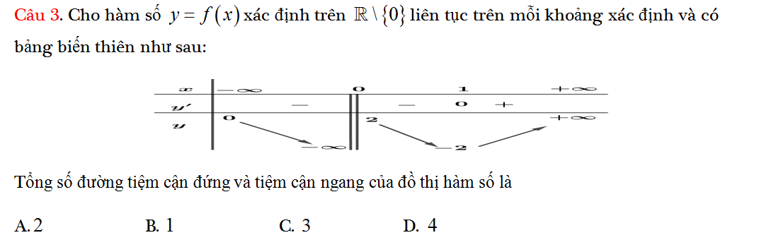
Chọn A

Slide 11
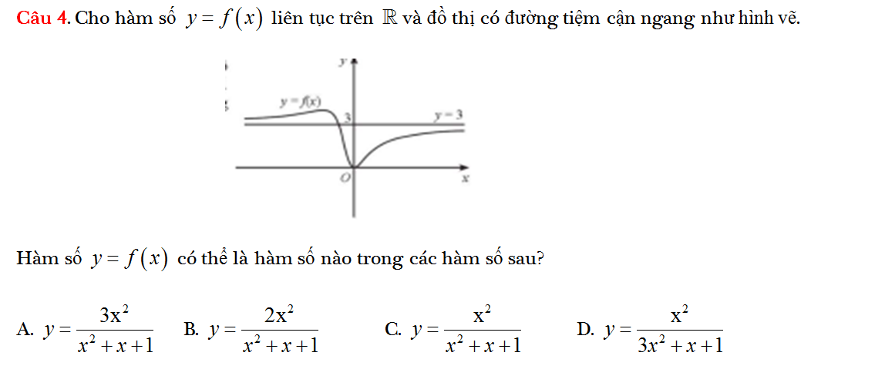
Chọn A

Slide 12
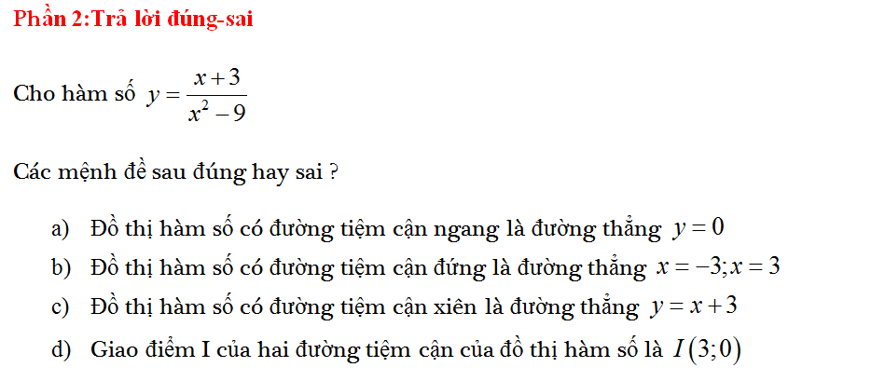
Đ-S-S-Đ

Slide 13
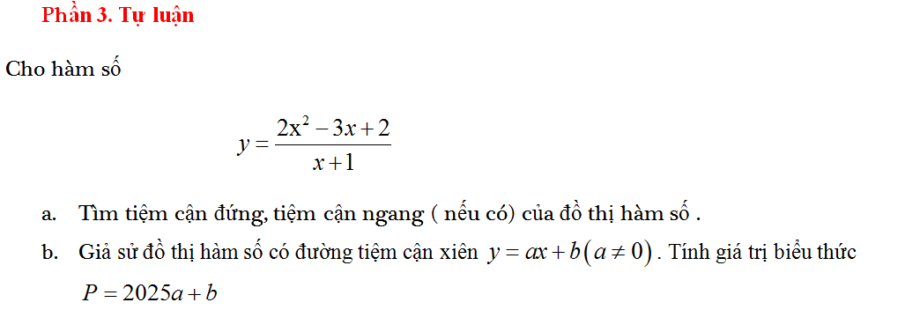
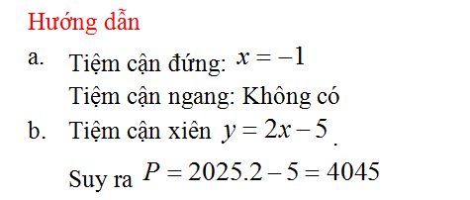

Slide 14
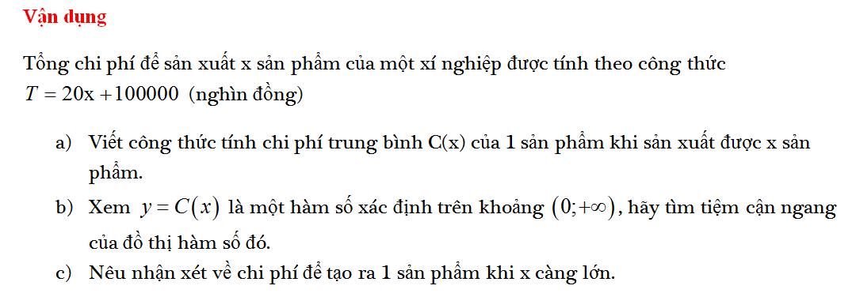

Slide 15
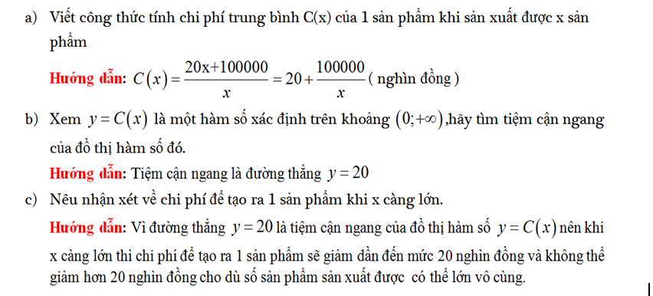

Slide 16
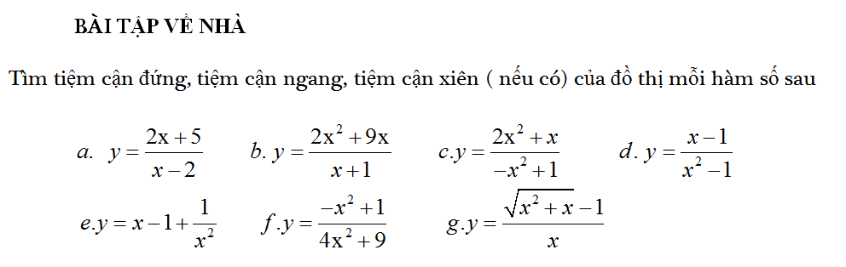

Slide 17
CHÚC QUÍ THẦY CÔ NHIỀU SỨC KHỎE, CHÚC CÁC EM HỌC TỐT.

